Slide 1
Задание 3 (анализ данных)

Slide 2
Исходные данные
Клиент: Омега
Категории: Потребительское кредитование
Период для анализа: янв – авг 2020
Цель клиента: получать больше целевых визитов по меньшей стоимости
Данные для анализа: таблица на Листе data

Slide 3
Задание
Оценить текущее положение клиента относительно конкурентов в категории (сравнительный анализ эффективности затрат)
Сформировать рекомендации по использованию инструментов, площадок, устройств

Slide 4
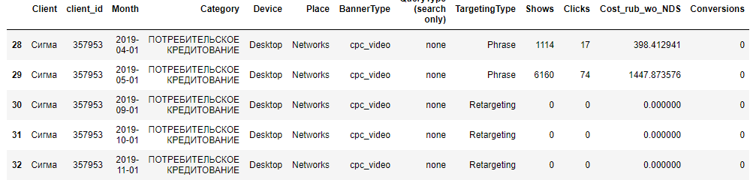
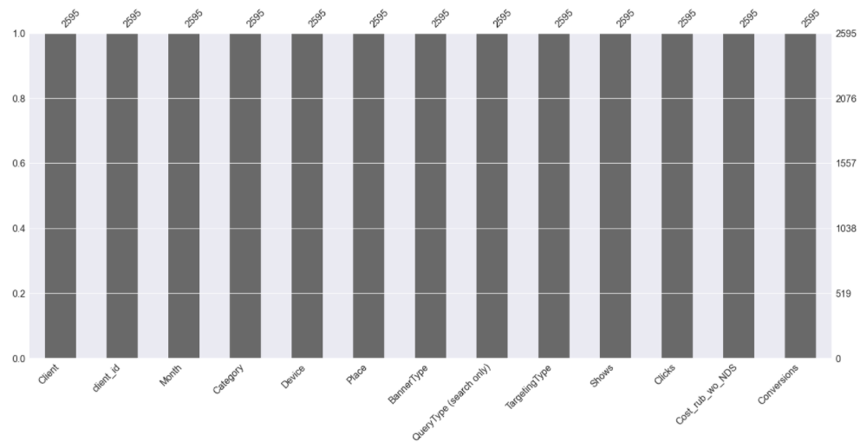
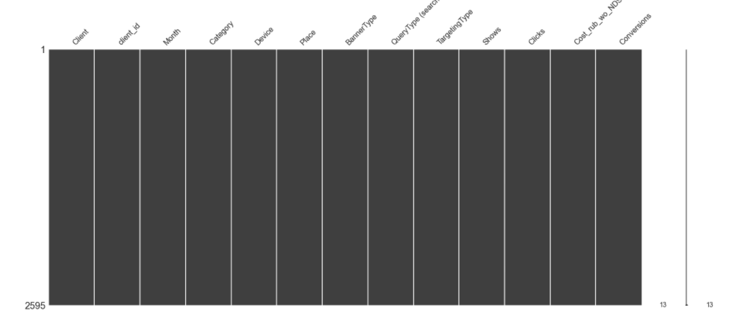
Данные

Slide 5
Данные
Пропусков по данным нет
В этом наборе данных содержится 12595 иследований и 13 фичей
Кол-во уникальный клиентов - 9
Больше всего записей от - Псилон
В наборе данных 2 устройства и 6 типов баннеров.
Данные таргетируются по 3м типам.

Slide 6
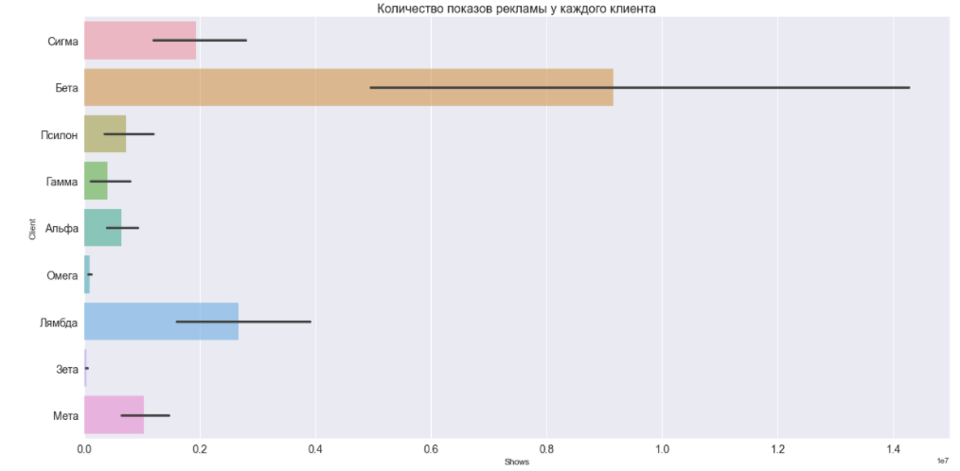
Количество показов рекламы у каждого клиента

Slide 7
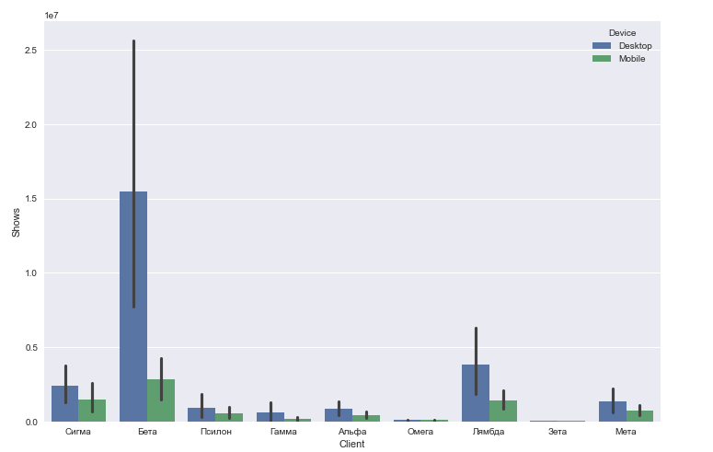
Распределение по устройствам

Slide 8
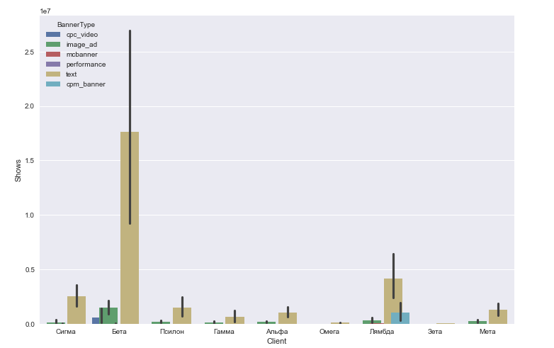
Распределение по типу рекламы

Slide 9
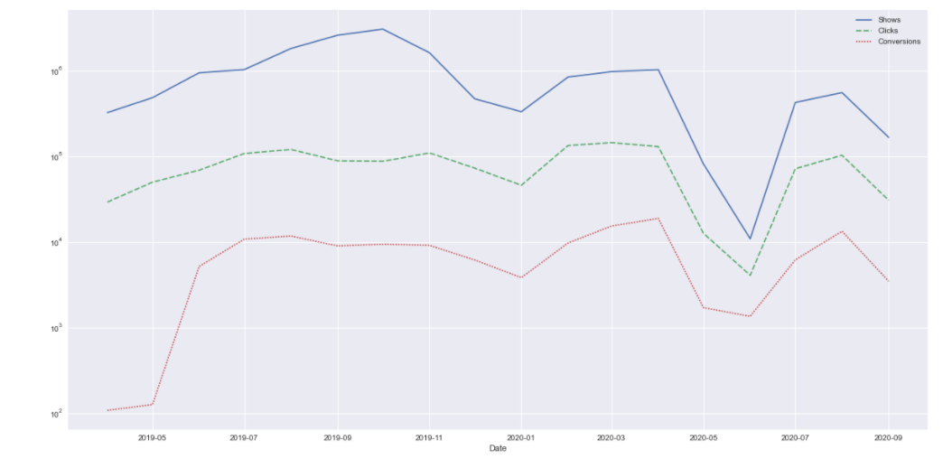
Интересуемая категория - омега

Slide 10

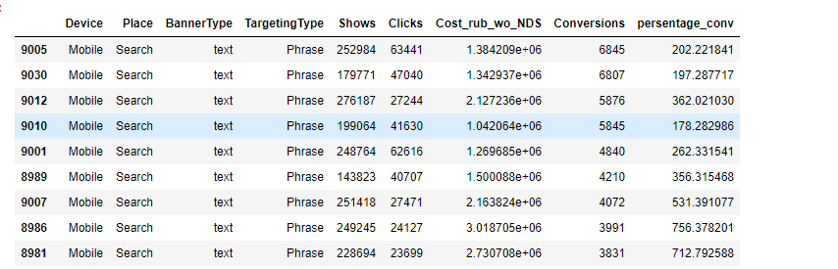
Данные
В этом наборе данных содержится 177 иследований
В наборе содержатся 2 записи, которые при затратах на рекламу не принесли коверсию.
Топ самых удачных рекламных размещений по цене и конверсиям

Slide 11
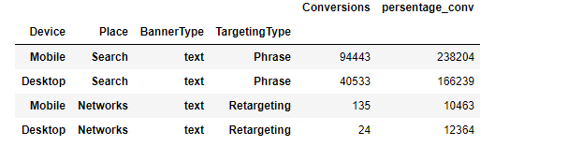
Данные
Самое большее кол-во конверсий на платформе Mobile и поиск по фразе.

Slide 12
Вывод
Чтобы получать больше целевых визитов на сайт по меньшей стоимости лучше всего размещатся на мобильных устройствах в поиске и показывать рекламу по ключевым словам.
Мобильные устройства все-же лидируют и можно сделать упор на мобильные девайсы
Лучше не тратить буджет на рекламу в Search-поиск по фразе и Networks- ретаргет используя десктопные устройства

